Slide 1


Przetłumaczone: angielski - polski - www.onlinedoctranslator.com
PREZENTACJA
MODUŁ 3
www.innowacja dla ziemi.eu

Slide 2
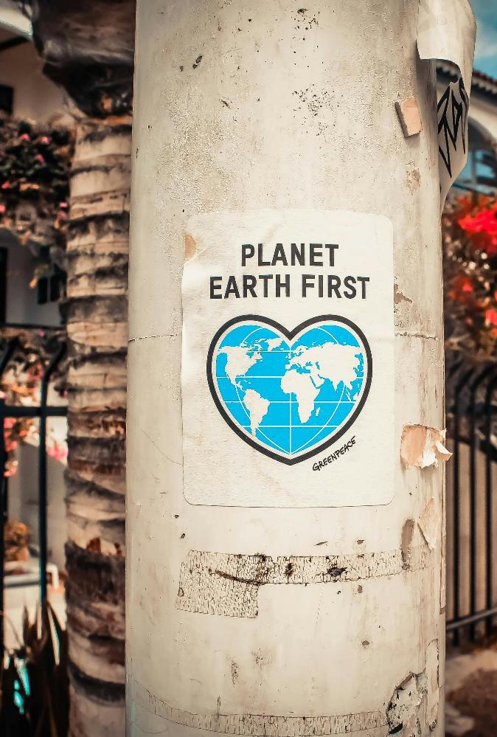
O NASZYM PROJEKCIE
Misją projektu EARTH jest wzmocnienie nacisku na zrównoważony rozwój w logistyce poprzez integrację podejść cyfrowych z praktykami zarządzania innowacjami.
Aby zrealizować cele projektu, kompleksowe ramy edukacyjne oraz otwarte zasoby edukacyjne (OER) uwzględniają cele zrównoważonego rozwoju (SDGs) i zrównoważony rozwój w zarządzaniu innowacjami w operacjach logistycznych, oferując zorganizowane i nowatorskie podejście do osiągania celów zrównoważonego rozwoju.
Niniejszy otwarty zasób edukacyjny dotyczący uczenia się opartego na problemie, stanowiący część projektu partnerstwa współpracy Erasmus+ „Etyczny i odpowiedzialny transport i obsługa”, został opracowany i zrealizowany przez Maynarę Furquim oraz Paulę Schüppenhauer z Uniwersytetu Nauk Stosowanych FH Münster we współpracy z partnerstwem projektu EARTH.

Slide 3

ZAWARTOŚĆ
Wstęp – Instrukcje dla nauczyciela (zdjąć/dostosować przed użyciem)
Struktura prezentacji – instrukcje dla nauczyciela (zdjąć/dostosować przed użyciem)
Moduł 3 – Przykłady z życia

Slide 4

WSTĘP
Instrukcje dla nauczyciela

Slide 5
PREZENTACJA EARTH
Niniejsza prezentacja EARTH została stworzona, aby wspierać nauczycieli w dostarczaniu angażujących, innowacyjnych oraz zorientowanych na zrównoważony rozwój treści dotyczących cyfrowo wspomaganego procesu zarządzania innowacjami w logistyce. Prezentacja ta jest częścią OER EARTH, mającego na celu wyposażenie nauczycieli w praktyczne narzędzia, studia przypadków oraz metodologie, które inspirują uczniów i rozwijają krytyczne myślenie w obszarze zrównoważonej logistyki.
Materiały edukacyjne EARTH OER stanowią elastyczne i adaptowalne zasoby dydaktyczne. Zbiór slajdów umożliwia nauczycielom zrozumienie struktury oraz treści. W zależności od kontekstu kursu, nauczyciele mają możliwość wyboru i dostosowywania slajdów (modułów i tygodni) do swoich specyficznych potrzeb, dbając jednocześnie o to, aby proces nauczania był zarówno znaczący, jak i angażujący.

Slide 6

PREZENTACJA
STRUKTURA
Instrukcje dla nauczyciela

Slide 7


01.
Wszystkie moduły rozpoczynają się slajdem „czego się spodziewać”, który zawiera ogólne informacje dotyczące czasu trwania, celu, opisu oraz oceny modułu.
02.
Każdy moduł rozpoczyna się od wprowadzenia, które zawiera cele edukacyjne oraz prezentację tematu na każdy tydzień.
03.
Co tydzień prezentowane są slajdy wprowadzające w temat oraz omawiające kluczowe zagadnienia.
04.
W ramach zajęć uczniowie co tydzień otrzymują odpowiednie instrukcje oraz ćwiczenia.
05.
W odpowiednich przypadkach zamieszczane są również instrukcje dotyczące oceny, kończące materiały na dany tydzień.
Notes:
7

Slide 8

WAŻNA INFORMACJA
Wszystkie moduły mogą być realizowane w formie stacjonarnej, online lub hybrydowej.
Nauczyciele - prosimy o wybranie modułów i tygodni, które najlepiej odpowiadają Państwa kursom, i dostosowanie materiałów.

Slide 9

MODUŁ 3
PRZYKŁADY Z ŻYCIA

Slide 10
CZEGO SIĘ SPODZIEWAĆ
Czas trwania: 9 tygodni –dwugodzinna sesja w klasie + lektura + wykonanie zadania.
Cel: Zastosowanie sześcioetapowego procesu zarządzania innowacją w rzeczywistym wyzwaniu logistycznym, integrując narzędzia cyfrowe, Cele Zrównoważonego Rozwoju i zasady zrównoważonego rozwoju.
Opis: Ten moduł jest podzielony na sześć etapów procesu zarządzania innowacjami. Praca będzie oparta na konkretnym studium przypadku, w którym studenci zaproponują rozwiązania cyfrowe dla etapów zarządzania innowacjami w wybranych przez siebie firmach, rekomendując odpowiednie narzędzia cyfrowe i argumentując za wsparciem wdrażania zrównoważonego rozwoju.
Ewaluacja: udział studentów w zajęciach modułowych, opinia kolegów na temat prezentacji końcowej, wpisy w blogach na temat wyciągniętych wniosków oraz końcowa ilościowa opinia mająca na celu ocenę osiągnięcia efektów uczenia się w ramach modułu (za pomocą ankiety online).
Instrukcje dla nauczyciela

Slide 11
Instrukcje dla nauczyciela
MODUŁ WPROWADZAJĄCY 3
# | TEMAT TYGODNIA | CELE NAUKI
7 | Wprowadzenie do wyzwania | Studenci będą potrafili systematycznie zarządzać rozwojem innowacji w oparciu o 6-etapowy proces innowacji. Studenci wykorzystują narzędzia cyfrowe do zarządzania rozwojem innowacji. Uczniowie dowiedzą się, w jaki sposób ustalać priorytety i rozwiązywać problemy związane ze zrównoważonym rozwojem poprzez innowacyjne działania w zakresie logistyki. Studenci mają za zadanie wskazać możliwości wdrożenia strategii cyfrowych w zrównoważonej logistyce.
8 | Etap 1 – Identyfikacja możliwości
9 | Etap 2 – Ideacja i zarządzanie pomysłami
10 | Etap 3 – Rozwój koncepcji
11 | Etap 4 – Rozwój usług
12 | Etap 5 – Testowanie i walidacja usługi pilotażowej
13 | Etap 6 – Uruchomienie
14 | Prezentacje końcowe i dyskusje
15 | Refleksja i wnioski z nauki

Slide 12
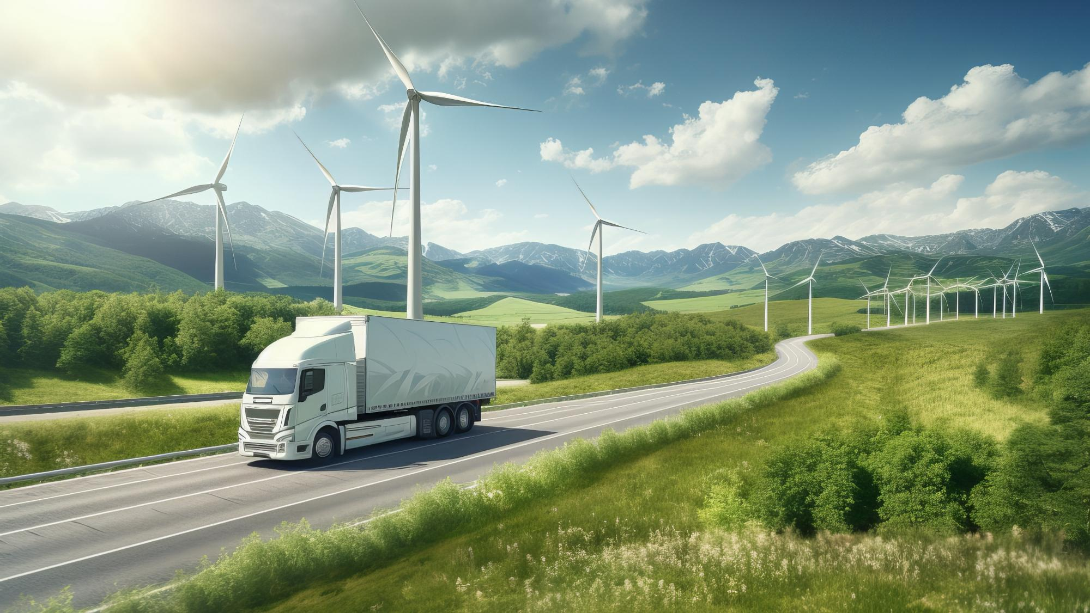
Wybierz studium przypadku! Możesz je dostosować do swoich potrzeb lub przedstawić oryginalny przypadek.
WSTĘP DO WYZWANIA
TYDZIEŃ 7

Slide 13


DHL – STUDIUM PRZYPADKU
Obejrzyj: DHL Supply Chain Iberia: innowacja, doskonałość, zrównoważony rozwój
DHL to jedna z wiodących na świecie firm logistycznych i zarządzających łańcuchem dostaw, specjalizująca się w międzynarodowej wysyłce, usługach kurierskich i transporcie towarów. Jako część Grupy Deutsche Post DHL, działa w ponad 220 krajach i terytoriach, oferując kompleksowe usługi obejmujące cały łańcuch dostaw. Obejmują one doręczanie paczek, usługi ekspresowe, spedycję (lotniczą, morską, drogową i kolejową), magazynowanie, dystrybucję oraz specjalistyczne rozwiązania z zakresu zarządzania łańcuchem dostaw dostosowane do potrzeb różnych branż, takich jak handel detaliczny, motoryzacja, opieka zdrowotna i technologia.
W Europie DHL odgrywa kluczową rolę w ułatwianiu handlu transgranicznego, wspierając płynny przepływ towarów na całym kontynencie. Dzięki strategicznej obecności na głównych rynkach europejskich i rozległej sieci transportowej, DHL zapewnia szybkie, niezawodne i elastyczne rozwiązania logistyczne. Działalność firmy obejmuje wszystkie etapy łańcucha dostaw – od logistyki przychodzącej i zarządzania zapasami, przez magazynowanie, realizację zamówień, po dostawę na ostatnim etapie. Doświadczenie firmy w poruszaniu się po złożonym europejskim krajobrazie regulacyjnym i zróżnicowanych procedurach celnych podkreśla jej zdolność do efektywnego zarządzania logistyką transgraniczną.
Zintegrowane usługi logistyczne DHL umożliwiają firmom usprawnienie łańcuchów dostaw, poprawę efektywności operacyjnej i optymalizację zapasów. Usługi przewozowe DHL gwarantują terminowy transport, a doradztwo w zakresie łańcucha dostaw wspiera firmy w opracowywaniu efektywnych strategii logistycznych. Znany ze swojej niezawodności, szybkości i elastyczności, DHL stale dostosowuje się do zmieniających się warunków rynkowych i wymagań klientów, co czyni go zaufanym partnerem dla firm, które chcą usprawnić swoje operacje logistyczne w Europie i poza nią.
Oprócz rozbudowanych możliwości logistycznych, DHL ściśle współpracuje z firmami, aby opracowywać spersonalizowane rozwiązania w zakresie łańcucha dostaw , które zwiększają efektywność i wspierają rozwój. Połączenie globalnej sieci z lokalnym doświadczeniem pozwala firmie sprostać różnorodnym wyzwaniom operacyjnym, od zarządzania sezonowymi wahaniami popytu po zapewnienie płynnego wejścia na nowe rynki. Ta zdolność do dostarczania spersonalizowanych, kompleksowych rozwiązań logistycznych pozycjonuje DHL jako kluczowego partnera dla firm dążących do optymalizacji swoich łańcuchów dostaw i utrzymania przewagi konkurencyjnej na dynamicznym rynku europejskim.
DHL jest również liderem w dziedzinie zrównoważonego rozwoju, integrując zieloną logistykę ze swoimi działaniami, aby zmniejszyć wpływ na środowisko. Firma zobowiązała się do osiągnięcia zerowej emisji netto do 2050 roku poprzez inicjatywy takie jak korzystanie z elektrycznych pojazdów dostawczych, paliw alternatywnych i neutralnych pod względem emisji dwutlenku węgla opcji wysyłki. Program GoGreen DHL koncentruje się na efektywności energetycznej, zrównoważonych opakowaniach i ekologicznych rozwiązaniach w zakresie łańcucha dostaw, pomagając firmom zmniejszyć ślad węglowy przy jednoczesnym utrzymaniu efektywności operacji logistycznych.

Slide 14
DHL – STUDIUM PRZYPADKU
Obejrzyj: DHL Supply Chain Iberia: innowacja, doskonałość, zrównoważony rozwój
Przeczytaj studium przypadku DHL i omów potencjalne problemy logistyczne. Poniższe wskazówki mogą Ci pomóc w ich znalezieniu:
DHL rozszerza swoje inicjatywy GoGreen, w tym neutralne pod względem emisji dwutlenku węgla transporty i floty dostaw elektrycznych. Jakie wyzwania pojawiają się przy skalowaniu tych rozwiązań w różnych regionach o zróżnicowanej infrastrukturze i przepisach?
W jaki sposób optymalizacja tras oparta na sztucznej inteligencji ma pomóc firmom logistycznym, takim jak DHL, ograniczyć emisję, i jakie bariery (np. koszty, złożoność wdrożenia, obawy dotyczące bezpieczeństwa danych ) mogą uniemożliwić powszechne przyjęcie?
Wiele firm przechodzi na paliwa alternatywne (np. biopaliwa, wodór, pojazdy elektryczne), aby zmniejszyć emisję dwutlenku węgla. Jakie wyzwania logistyczne i technologiczne wiążą się ze skalowaniem tych źródeł paliwa w ramach łańcucha dostaw?
Duże korporacje często współpracują z zewnętrznymi dostawcami usług logistycznych. W jaki sposób mogą zapewnić przestrzeganie standardów zrównoważonego rozwoju w ramach outsourcingu procesów logistycznych?
Wraz ze wzrostem popytu w e-commerce, firmy stają przed presją szybszego dostarczania produktów, zachowując jednocześnie zrównoważony rozwój. Jakie wyzwania wiążą się z równoważeniem oczekiwań konsumentów co do szybkości z odpowiedzialnością za środowisko ?

Slide 15


UNILEVER – STUDIUM PRZYPADKU
Obejrzyj: Restart łańcucha dostaw
Unilever to jedna z największych na świecie firm produkujących dobra konsumpcyjne, działająca w ponad 190 krajach i oferująca zróżnicowane portfolio marek obejmujących żywność, napoje, produkty do pielęgnacji domu i higieny osobistej. Firma zarządza rozległym i złożonym łańcuchem dostaw, który łączy tysiące dostawców, producentów i dystrybutorów, zapewniając płynną dostawę produktów do milionów konsumentów. Operacje logistyczne Unilever są wysoce zoptymalizowane, wykorzystując zaawansowane technologie cyfrowe w celu zwiększenia efektywności, redukcji kosztów i zapewnienia terminowych dostaw.
W Europie Unilever wykorzystuje strategicznie rozmieszczone centra dystrybucji, aby utrzymać responsywny i elastyczny łańcuch dostaw. Firma integruje prognozowanie popytu oparte na sztucznej inteligencji, zautomatyzowane magazynowanie i technologię blockchain, co pozwala firmie Unilever śledzić interakcje z dostawcami i zwiększać przejrzystość. Te innowacje pozwalają firmie Unilever dostosowywać się do zmiennego popytu konsumentów, minimalizując jednocześnie straty i optymalizując poziom zapasów. Jej zaawansowana sieć logistyczna obejmuje wiele rodzajów transportu, w tym transport drogowy, kolejowy, morski i lotniczy, zapewniając sprawne dotarcie produktów do sprzedawców detalicznych i konsumentów. Unilever ściśle współpracuje z zewnętrznymi dostawcami usług logistycznych i lokalnymi dystrybutorami, aby sprostać zróżnicowanym europejskim wymogom regulacyjnym i celnym, ułatwiając płynny handel transgraniczny.
Firma poczyniła również znaczące inwestycje w zrównoważony rozwój łańcucha dostaw, dążąc do osiągnięcia zerowej emisji netto w całym łańcuchu wartości do 2030 r. Inicjatywy takie jak ekologiczny transport, zakłady produkcyjne neutralne pod względem emisji dwutlenku węgla i stosowanie zrównoważonych opakowań pomagają Unilever zmniejszyć ślad środowiskowy. Firma wdrożyła cyfrowe systemy śledzenia, aby monitorować i optymalizować zużycie energii, a jednocześnie inwestuje w inicjatywy gospodarki o obiegu zamkniętym, które redukują ilość odpadów.
Unilever stoi jednak przed wyzwaniami, takimi jak wahania cen surowców, geopolityczna niepewność handlowa oraz konieczność zapewnienia zgodności dostawców z etycznymi standardami zaopatrzenia. Ponadto rosnące zapotrzebowanie na zrównoważone i lokalne składniki wywiera presję na firmę, aby stale rozwijać swoje strategie logistyczne i zaopatrzeniowe.

Slide 16
UNILEVER – STUDIUM PRZYPADKU
Obejrzyj: Restart łańcucha dostaw
Przeczytaj studium przypadku Unilever i omów potencjalne problemy logistyczne. Poniższe wskazówki mogą Ci pomóc je znaleźć:
Unilever integruje technologię blockchain, aby poprawić przejrzystość łańcucha dostaw i etyczne pozyskiwanie. Jakie potencjalne bariery (np. koszty, wdrażanie, współpraca z dostawcami) mogą utrudniać skuteczność tej cyfrowej innowacji w zwiększaniu zrównoważoności logistyki?
W jaki sposób optymalizacja tras oparta na sztucznej inteligencji ma pomóc firmom logistycznym, takim jak Unilever, ograniczyć emisję i jakie bariery (np. koszty, złożoność wdrożenia, obawy dotyczące bezpieczeństwa danych ) mogą uniemożliwić powszechne przyjęcie?
Wiele firm przechodzi na paliwa alternatywne (np. biopaliwa, wodór, pojazdy elektryczne), aby zmniejszyć emisję dwutlenku węgla. Jakie wyzwania logistyczne i technologiczne wiążą się ze skalowaniem tych źródeł paliwa w ramach łańcucha dostaw?
Unilever i inne duże korporacje współpracują z zewnętrznymi dostawcami usług logistycznych. W jaki sposób mogą zapewnić przestrzeganie standardów zrównoważonego rozwoju w ramach outsourcingu procesów logistycznych?
Wraz ze wzrostem popytu w e-commerce , firmy stają przed presją szybszego dostarczania produktów, zachowując jednocześnie zrównoważony rozwój. Jakie wyzwania wiążą się z równoważeniem oczekiwań konsumentów co do szybkości z odpowiedzialnością za środowisko ?

Slide 17


H&M – STUDIUM PRZYPADKU
Obejrzyj: H&M zmniejsza ślad węglowy dzięki dostawom Maersk Eco Delivery
H&M to jeden z największych na świecie sprzedawców detalicznych odzieży, znany z rozległej, globalnej obecności i modelu biznesowego opartego na szybkiej modzie. Firma działa w ponad 70 krajach i zarządza złożoną siecią logistyczną, aby zapewnić swoim sklepom i kanałom e-commerce stały dopływ modnej i niedrogiej odzieży. Wydajność logistyki H&M odgrywa kluczową rolę w utrzymaniu szybkości i elastyczności, niezbędnych w branży fast fashion.
W Europie H&M strategicznie lokalizuje centra logistyczne blisko kluczowych rynków, wykorzystując zautomatyzowane systemy sortowania i planowanie logistyczne oparte na sztucznej inteligencji, aby usprawnić dystrybucję. Dzięki śledzeniu zapasów w czasie rzeczywistym, analityce predykcyjnej i prognozowaniu popytu opartemu na danych, H&M może dynamicznie dostosowywać poziom zapasów i unikać nadprodukcji. Infrastruktura logistyczna firmy obejmuje regionalne centra dystrybucyjne, które pełnią funkcję kluczowych węzłów zarówno dla uzupełniania zapasów w sklepach stacjonarnych, jak i realizacji zamówień e-commerce, zapewniając szybkie terminy dostaw na całym kontynencie. Zdolność H&M do równoważenia ekonomicznego transportu masowego z potrzebą szybkiej dostawy na ostatnim etapie odgrywa kluczową rolę w efektywności łańcucha dostaw.
Zrównoważony rozwój jest kluczowym priorytetem dla H&M, ponieważ firma aktywnie dąży do zmniejszenia wpływu swojego łańcucha dostaw na środowisko poprzez stosowanie alternatywnych metod transportu, opakowań o niskim wpływie na środowisko oraz programów recyklingu w obiegu zamkniętym. Firma zobowiązała się do osiągnięcia pozytywnego wpływu na klimat do 2040 roku i wdrożyła szereg inicjatyw, takich jak ograniczenie zużycia wody w produkcji tekstyliów oraz pozyskiwanie zrównoważonych materiałów.
Jednak model szybkiej mody z natury stwarza wyzwania w osiągnięciu pełnej zrównoważoności, ponieważ wysoka rotacja i częste wprowadzanie produktów na rynek wymagają ciągłych dostosowań logistycznych. Ponadto H&M stoi przed wyzwaniami operacyjnymi związanymi z równoważeniem zarządzania zapasami w systemie just-in-time z nieprzewidywalnymi wahaniami trendów w modzie i zachowaniami konsumentów, co może prowadzić do nieefektywności w magazynowaniu i dystrybucji.

Slide 18
H&M – STUDIUM PRZYPADKU
Obejrzyj: H&M zmniejsza ślad węglowy dzięki dostawom ekologicznym
Przeczytaj studium przypadku H&M i omów potencjalne problemy logistyczne. Poniższe wskazówki mogą Ci pomóc je znaleźć:
H&M angażuje się w recykling w obiegu zamkniętym i zrównoważone pozyskiwanie tekstyliów. W jaki sposób operacje logistyczne mogą wspierać ten cel, jednocześnie utrzymując szybkie cykle produkcyjne i minimalizując emisje związane z transportem?
W jaki sposób optymalizacja tras oparta na sztucznej inteligencji ma pomóc firmom logistycznym, takim jak H&M, ograniczyć emisję, a jakie bariery (np. koszty, złożoność wdrożenia, obawy dotyczące bezpieczeństwa danych ) mogą uniemożliwić powszechne przyjęcie?
Wiele firm przechodzi na paliwa alternatywne (np. biopaliwa, wodór, pojazdy elektryczne), aby zmniejszyć emisję dwutlenku węgla. Jakie wyzwania logistyczne i technologiczne wiążą się ze skalowaniem tych źródeł paliwa w ramach łańcucha dostaw?
Duże korporacje często współpracują z zewnętrznymi dostawcami usług logistycznych. W jaki sposób mogą zapewnić przestrzeganie standardów zrównoważonego rozwoju w ramach outsourcingu procesów logistycznych?
Wraz ze wzrostem popytu w e-commerce , firmy stają przed presją szybszego dostarczania produktów, zachowując jednocześnie zrównoważony rozwój. Jakie wyzwania wiążą się z równoważeniem oczekiwań konsumentów co do szybkości z odpowiedzialnością za środowisko ?

Slide 19


TESLA – STUDIUM PRZYPADKU
OBEJRZYJ: Niesamowita logistyka Z Gigafabryki Tesli!
Tesla to wiodący producent pojazdów elektrycznych, znany z innowacyjności w technologii motoryzacyjnej i zaangażowania w zrównoważony rozwój. Firma zrewolucjonizowała branżę motoryzacyjną, integrując w swojej działalności najnowocześniejszą technologię akumulatorów, możliwości autonomicznej jazdy oraz rozwiązania z zakresu energii odnawialnej. Sieć logistyczna Tesli jest integralną częścią jej sukcesu, ponieważ musi zarządzać złożonymi operacjami łańcucha dostaw na wielu kontynentach, aby pozyskiwać kluczowe materiały, produkować pojazdy i sprawnie dostarczać je klientom.
W Europie Tesla wzmocniła swoje możliwości logistyczne poprzez utworzenie Gigafactory Berlin, co pozwoliło na zmniejszenie zależności od transportu dalekobieżnego i usprawnienie efektywności produkcji. Lokalizując produkcję, Tesla znacząco skróciła czas realizacji zamówień i koszty transportu, co pozwoliło jej efektywniej skalować działalność na rynku europejskim. Firma wykorzystuje analitykę łańcucha dostaw opartą na sztucznej inteligencji, optymalizację tras w czasie rzeczywistym oraz produkcję w systemie just-in-time, aby łagodzić zakłócenia w łańcuchu dostaw i przyspieszać dostawy. Pionowo zintegrowane podejście Tesli, obejmujące własną produkcję akumulatorów i bezpośrednią dystrybucję pojazdów, pozwala jej zachować ściślejszą kontrolę nad łańcuchem dostaw w porównaniu z tradycyjnymi producentami samochodów.
Tesla stawia również na zrównoważony rozwój, pozyskując materiały lokalnie, inwestując w energooszczędne metody produkcji i opracowując programy recyklingu baterii, aby zminimalizować wpływ na środowisko.
Firma wdrożyła odnawialne źródła energii w swoich gigafabrykach i stale pracuje nad zmniejszeniem zależności od metali ziem rzadkich w produkcji akumulatorów.
Tesla stoi jednak przed wyzwaniami logistycznymi, takimi jak niedobory półprzewodników, wahania cen surowców oraz konieczność dalszego rozwoju infrastruktury, aby wspierać rosnącą obecność na rynku. Model sprzedaży bezpośredniej firmy, choć innowacyjny, wiąże się z dodatkowymi trudnościami logistycznymi, ponieważ Tesla musi samodzielnie zarządzać dostawami pojazdów, zamiast polegać na zewnętrznych dealerach. Pomimo tych przeszkód, Tesla nadal się rozwija, udoskonalając swoje operacje logistyczne, aby wspierać ambitne plany rozwoju w Europie i poza nią.

Slide 20
TESLA – STUDIUM PRZYPADKU
OBEJRZYJ: Niesamowita logistyka Z Gigafabryki Tesli!
Przeczytaj studium przypadku Tesli i omów potencjalne problemy logistyczne. Poniższe wskazówki mogą Ci pomóc je znaleźć:
Model sprzedaży bezpośredniej Tesli eliminuje tradycyjnych dealerów, co zmusza firmę do samodzielnego zarządzania dostawami pojazdów. Jakie wyzwania logistyczne i związane ze zrównoważonym rozwojem wiążą się z efektywnym dostarczaniem pojazdów elektrycznych przy jednoczesnym zmniejszaniu śladu węglowego?
W jaki sposób optymalizacja tras oparta na sztucznej inteligencji ma pomóc firmom logistycznym, takim jak Tesla, ograniczyć emisję, a jakie bariery (np. koszty, złożoność wdrożenia, obawy dotyczące bezpieczeństwa danych ) mogą uniemożliwić powszechne przyjęcie?
Wiele firm przechodzi na rozwiązania alternatywne paliwa (np. biopaliwa, wodór, pojazdy elektryczne) w celu redukcji emisji dwutlenku węgla. Jakie są wyzwania logistyczne i technologiczne związane ze skalowaniem tych źródeł paliwa w operacjach łańcucha dostaw?
Duże korporacje często współpracują z zewnętrznymi dostawcami usług logistycznych. W jaki sposób mogą zapewnić przestrzeganie standardów zrównoważonego rozwoju w ramach outsourcingu procesów logistycznych?
Wraz ze wzrostem popytu w e-commerce , firmy stają przed presją szybszego dostarczania produktów, zachowując jednocześnie zrównoważony rozwój. Jakie wyzwania wiążą się z równoważeniem oczekiwań konsumentów co do szybkości z odpowiedzialnością za środowisko ?

Slide 21


HAVI – STUDIUM PRZYPADKU
ZOBACZ: Łańcuch dostaw HAVI zapewnia globalną logistykę dzięki integracji B2B w usługach zarządzanych w chmurze Axway
HAVI to globalny dostawca rozwiązań w zakresie łańcucha dostaw, specjalizujący się w branży gastronomicznej. Działając w ponad 100 krajach, firma wspiera wiodące marki, w tym McDonald's, oferując zintegrowane usługi logistyczne, opakowaniowe i analityczne. Od magazynowania w kontrolowanej temperaturze i prognozowania popytu w czasie rzeczywistym po dostawy na ostatnim etapie, kompleksowe rozwiązania HAVI zapewniają świeżość, bezpieczeństwo i dostępność produktów na różnych rynkach.
W Europie HAVI koncentruje się na budowaniu wydajnych i responsywnych łańcuchów dostaw dostosowanych do potrzeb sieci restauracji szybkiej obsługi (QSR). Łącząc planowanie logistyczne oparte na sztucznej inteligencji, optymalizację tras i technologie łańcucha chłodniczego, HAVI może zapewniać dostawy just-in-time, zachowując jednocześnie wysoką jakość usług. Sieć regionalnych centrów dystrybucji i lokalnych flot dostawczych zapewnia elastyczność i skalowalność w złożonych środowiskach regulacyjnych.
Aby wzmocnić współpracę z partnerami i zwiększyć elastyczność, firma HAVI przeniosła swoje operacje B2B do Axway Cloud Managed Services. Ta oparta na API infrastruktura chmurowa umożliwia bezpieczną wymianę danych w czasie rzeczywistym z setkami dostawców i dystrybutorów. Platforma umożliwia szybsze wdrażanie partnerów, zapewnia lepszą widoczność transakcji i przyspiesza reakcję na zakłócenia, pomagając łańcuchowi dostaw HAVI szybko dostosowywać się do dynamicznych potrzeb branży gastronomicznej .
Zrównoważony rozwój jest wpisany w strategię logistyczną HAVI. Firma aktywnie redukuje swój wpływ na środowisko poprzez korzystanie z niskoemisyjnych flot dostawczych, magazynów zasilanych energią odnawialną oraz inicjatyw w zakresie zrównoważonych opakowań. Długotrwała współpraca z McDonald's przyniosła takie rezultaty, jak programy ekologicznej jazdy, optymalizacja tras w celu oszczędności paliwa oraz materiały wielokrotnego użytku do dostaw. HAVI uczestniczy również w programach pilotażowych, badając technologie wodorowe i pojazdów elektrycznych w ramach swojej mapy drogowej redukcji emisji.
Pomimo ciągłych wyzwań, takich jak przestrzeganie norm temperaturowych, presja kosztów i ograniczenia dostaw w miastach, HAVI nadal przoduje w dziedzinie innowacji cyfrowych i zrównoważonego rozwoju. Integrując systemy oparte na chmurze, optymalizację opartą na danych i najlepsze praktyki środowiskowe, HAVI pozycjonuje się jako kluczowy partner dla marek gastronomicznych, które dążą do budowania inteligentniejszych i bardziej ekologicznych łańcuchów dostaw w Europie i poza nią.

Slide 22
HAVI – STUDIUM PRZYPADKU
ZOBACZ: Łańcuch dostaw HAVI zapewnia globalną logistykę dzięki integracji B2B w usługach zarządzanych w chmurze Axway
Przeczytaj studium przypadku Havi i omów potencjalne problemy logistyczne. Poniższe wskazówki mogą Ci pomóc w ich znalezieniu:
☐ HAVI inwestuje w prognozowanie i optymalizację tras oparte na sztucznej inteligencji, aby ograniczyć marnowanie żywności i poprawić efektywność dostaw. Jakie wyzwania technologiczne lub organizacyjne wiążą się z wdrażaniem tych narzędzi w łańcuchach chłodniczych i wieloregionalnych sieciach logistycznych ?
☐ Wraz z rozbudową floty pojazdów niskoemisyjnych HAVI o pojazdy elektryczne, gazowe i wodorowe, jakie wyzwania infrastrukturalne i finansowe wiążą się z przejściem na zrównoważony system dostaw?
☐ HAVI ściśle współpracuje z klientami z branży restauracji szybkiej obsługi (QSR), aby dostosować kluczowe wskaźniki efektywności logistycznej i cele środowiskowe. Jakie wyzwania wiążą się z zapewnieniem spójnej realizacji celów zrównoważonego rozwoju w różnych krajach, u różnych dostawców i w różnych modelach dystrybucji?
☐ W dynamicznie rozwijającej się branży gastronomicznej, HAVI musi zapewnić świeżość i punktualność, jednocześnie redukując emisje. Jakie trudności napotykamy, gdy chcemy pogodzić rygorystyczne wymogi dotyczące łańcucha chłodniczego z dbałością o środowisko i kontrolą kosztów ?

Slide 23

Z jakimi potencjalnymi problemami logistycznymi
może się zmierzyć firma?
DYSKUSJA

Slide 24

DZIAŁANIA OPARTE NA PROBLEMIE
Określ cele zrównoważonego rozwoju istotne dla przedsiębiorstwa, możliwe do zastosowania innowacyjne praktyki logistyczne oraz narzędzia cyfrowe, które można wykorzystać w celu ułatwienia zarządzania innowacjami.
Opracuj kompleksowy plan działania zespołu przedstawiający ustrukturyzowane podejście do rozwiązania problemu, wykorzystując proces zarządzania innowacjami.

Slide 25
Dostosuj działania w razie potrzeby
ETAP 1 – IDENTYFIKACJA MOŻLIWOŚCI
TYDZIEŃ 8

Slide 26
SZEŚĆ ETAPÓW ZARZĄDZANIA INNOWACJAMI
Notes:
21

Slide 27
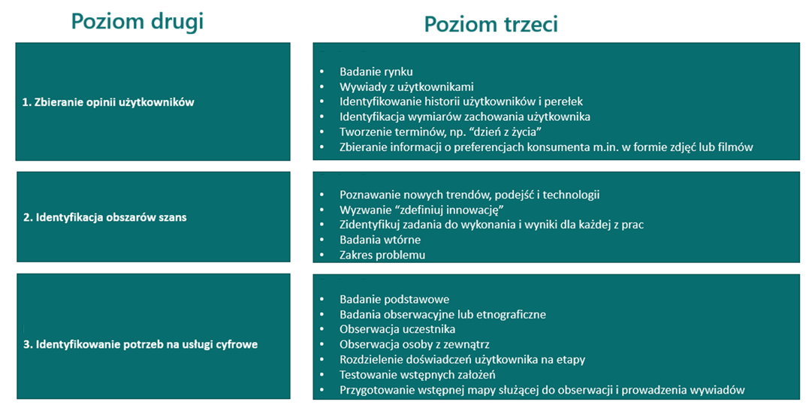
SZEŚĆ ETAPÓW ZARZĄDZANIA INNOWACJAMI
Poziomy drugi i trzeci dla pierwszego etapu procesu innowacji (Helmer i in., 2021, s. 8)
Notes:
21

Slide 28
Które narzędzie cyfrowe może wesprzeć
realizację Etapu 1 –
Identyfikację Szans?
DYSKUSJA

Slide 29
DZIAŁANIA OPARTE NA PROBLEMIE
Zidentyfikuj możliwości dla zrównoważonego rozwoju w zakresie operacji logistycznych.
Każda grupa wybiera odpowiednie narzędzie cyfrowe wspierające Etap 1.
Grupy analizują firmę i identyfikują możliwości zrównoważonego rozwoju.

Slide 30
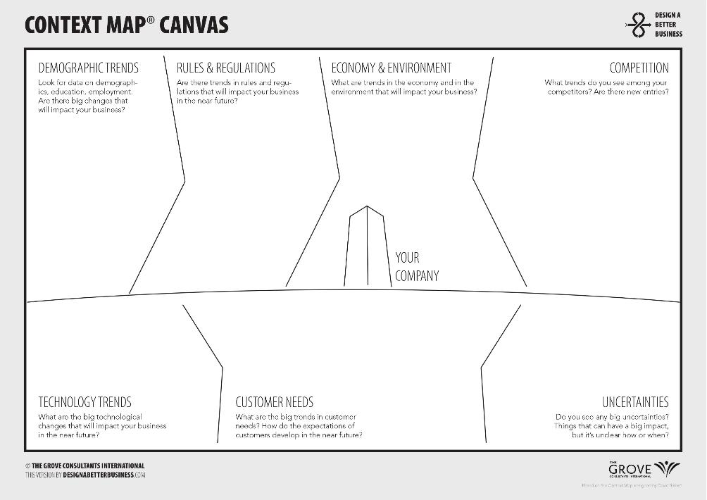
Krok 1: Mapa kontekstowa
Zidentyfikuj możliwości dla zrównoważonego rozwoju logistycznego wybranej firmy. Pomyśl o obszarach na mapie kontekstowej i podkreśl 3 największe zagrożenia i szanse.
Obejrzyj film, aby lepiej zrozumieć narzędzie Context Map Canvas.
Omów i wypełnij mapę ze swoją grupą.

Slide 31
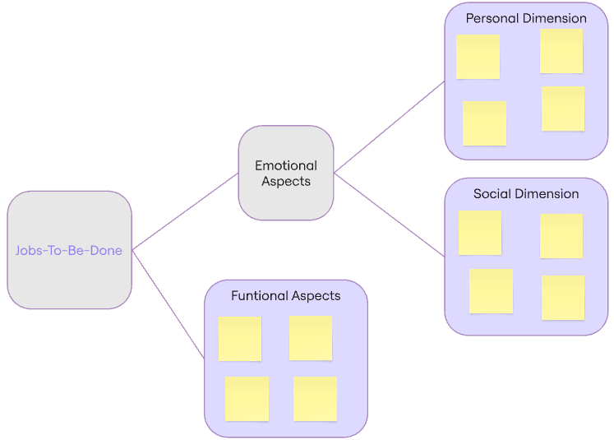
Krok 2: Struktura Jobs-to-be-Done
Model Jobs-to-be-Done to metoda innowacji zorientowana na klienta , która umożliwia firmom identyfikację potrzeb klientów i rozłożenie zadania, które klienci chcą wykonać, na konkretne kroki procesu. Obejrzyj film „Job-to-be-Done” z przykładami. Aby lepiej zrozumieć strukturę, możesz skorzystać z szablonu Miro . dla Twojego zadania.

Slide 32
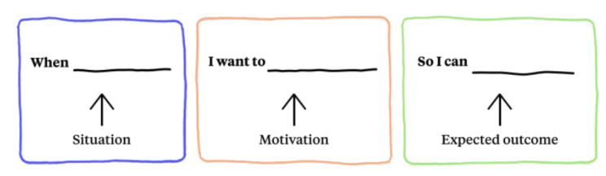
Krok 3: Zastosowanie Jobs-to-be-Done
Oprzyj się na zidentyfikowanych zadaniach i przekształć je w historie użytkowników. Zastosuj teorię JTBD, tworząc historie użytkowników w poniższym formacie.
Na przykład: „[Kiedy idę na zakupy spożywcze] [chcę kupować regionalne warzywa] [żeby wspierać lokalnych mieszkańców i czuć się dobrze ze sobą]”

Slide 33
Dostosuj działania w razie potrzeby
ETAP 2 –
IDEACJA I ZARZĄDZANIE POMYSŁAMI
TYDZIEŃ 9

Slide 34
SZEŚĆ ETAPÓW ZARZĄDZANIA INNOWACJAMI
Notes:
21

Slide 35
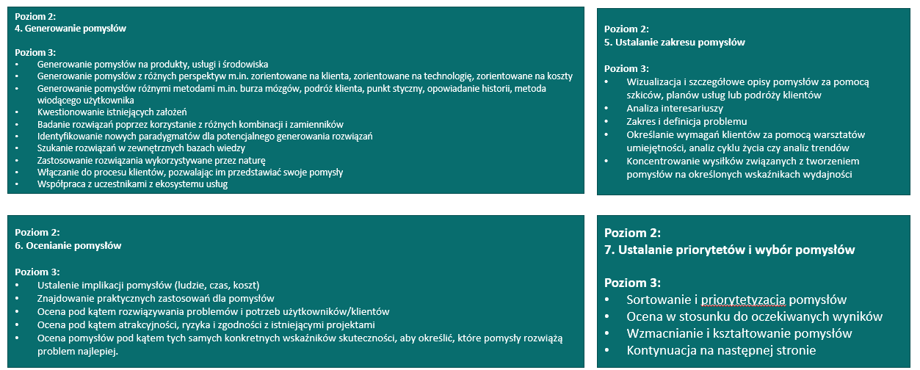
SZEŚĆ ETAPÓW ZARZĄDZANIA INNOWACJAMI
Poziomy drugi i trzeci dla drugiego etapu procesu innowacji (Helmer i in., 2021, s. 8)
Notes:
21

Slide 36
W jaki sposób zidentyfikowano możliwości z etapu 1 są zgodne z celami zrównoważonego rozwoju?
DYSKUSJA

Slide 37
DZIAŁANAI OPARTE NA PROBLEMIE
Generuj, oceniaj i ustalaj priorytety pomysłów mając na celu wykorzystanie zidentyfikowanych możliwości zrównoważonego rozwoju w operacjach logistycznych.
Każda grupa wybiera odpowiednie narzędzie cyfrowe wspierające Etap 2.
Grupy stosują systematyczne podejście do ideacji.

Slide 38
Krok 1: Metoda brainwritingu
Przeprowadź burzę mózgów metodą brainwritingu. Ta technika może złagodzić dwa największe problemy burzy mózgów – brak równowagi w rozmowie i efekt zakotwiczenia – zapewniając, że każdy wnosi swój wkład i eliminując faworyzowanie pierwszego pomysłu.
Runda 1 (5 minut): Każdy członek grupy zapisuje trzy pomysły związane z tematem burzy mózgów.
Runda 2-3 (3 minuty na rundę): Każdy przekazuje swoje pomysły innej osobie w grupie, która następnie rozwija je, dodając punkty. Następnie wszyscy przekazują sobie pomysły ponownie, aż wszyscy uczestnicy grupy dodadzą punkty do wszystkich pomysłów.
Runda 4 (10 minut): Gdy już wszyscy wypowiedzieli się na temat każdego z pomysłów, omówcie wszelkie niejasności i powiedzcie, co wam się podoba, a co nie w każdym pomyśle.
Możesz użyć szablonu Miro Brainwriting lub szablonu Miro Mindmap .

Slide 39
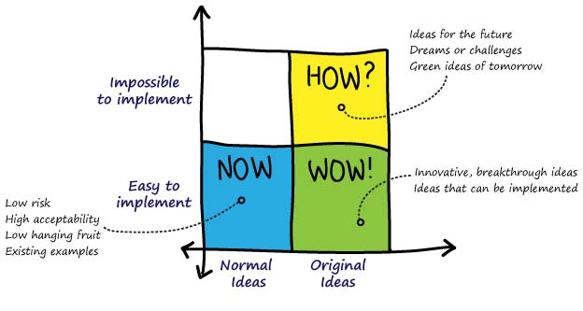
Krok 2: Macierz How Now Wow
Macierz How-Now-Wow to metoda selekcji pomysłów służąca do odkrywania najlepszych. Macierz kategoryzuje pomysły na podstawie ich stopnia nowości (pomysły rozwojowe lub niszczące) oraz łatwości wdrożenia (łatwe lub trudne) i składa się z czterech ćwiartek ( Gray, 2011 ) . Możesz skorzystać z macierzy Miro How-Now-Wow .

Slide 40
Krok 2: Macierz How Now Wow
Jak używać macierzy How Now Wow?
Faza 1: Wypisz pomysły.
Faza 2: Każdy członek zespołu otrzymuje 3 samoprzylepne kropki w każdym kolorze – tj. 3 niebieskie, 3 żółte, 3 zielone.
Faza 3: Każdy członek zespołu wychodzi i głosuje na 3 najlepsze pomysły w każdej kategorii, przyklejając kolorową kropkę przed każdym wybranym pomysłem.
Faza 4: Na koniec policz liczbę kropek pod każdym pomysłem, aby go sklasyfikować. Największa liczba kropek danego koloru kwalifikuje pomysł do tego koloru.
W przypadku remisu:
Jeśli niebieskie kropki = zielone kropki, pomysł jest niebieski.
Jeśli żółte kropki = zielone kropki, pomysł jest zielony.
Faza 5: Masz teraz mnóstwo pomysłów na teraz (zielone kropki), nad którymi możesz dalej pracować. Pamiętaj, aby zebrać również te niebieskie, które czekają na natychmiastową realizację, oraz te żółte, które warto mieć na uwadze w przyszłości.

Slide 41
Dostosuj działania w razie potrzeby
ETAP 3 –
ROZWÓJ KONCEPCJI
TYDZIEŃ 10

Slide 42
SZEŚĆ ETAPÓW ZARZĄDZANIA INNOWACJAMI
Notes:
21

Slide 43
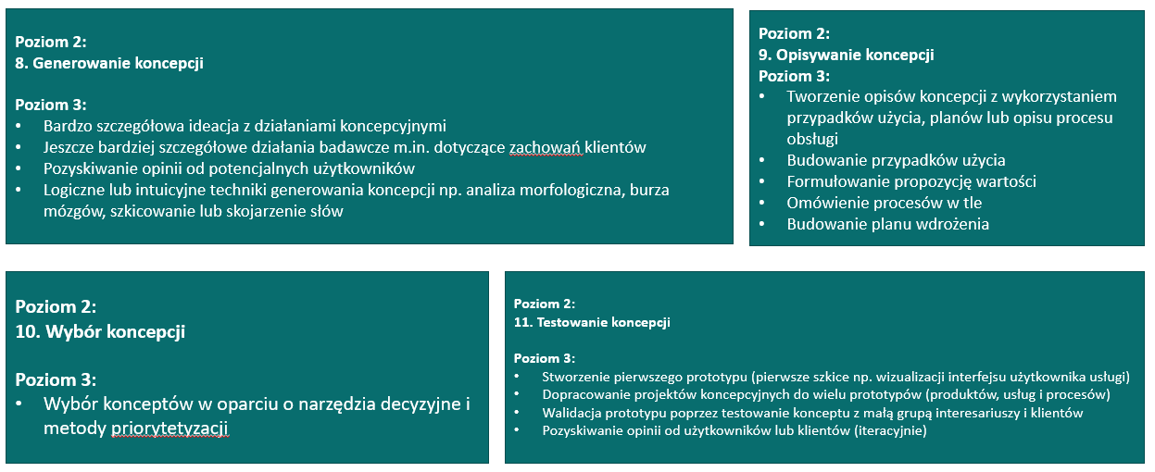
SZEŚĆ ETAPÓW ZARZĄDZANIA INNOWACJAMI
Poziomy drugi i trzeci dla trzeciego etapu procesu innowacji (Helmer i in., 2021, s. 9)
Notes:
21

Slide 44
Jak pomysły z etapu 2
przyczyniają się do osiągnięcia Celów Zrównoważonego Rozwoju ?
DYSKUSJA

Slide 45
DZIAŁANIA OPARTE NA PROBLEMIE
Opracuj, opisz i udoskonal koncepcje na podstawie wybranego pomysłu w celu wykorzystania zidentyfikowanych możliwości zrównoważonego rozwoju w operacjach logistycznych.
Każda grupa wybiera odpowiednie narzędzie cyfrowe wspierające etap 3.
Grupy wybierają najbardziej realną opcję do wdrożenia.

Slide 46
Krok 1: Generowanie koncepcji
Narzędzie Service Blueprinting pomaga generować koncepcje potencjalnie innowacyjnych usług. Service Blueprint to wizualna reprezentacja mapująca powiązania między różnymi elementami usługi – takimi jak ludzie, narzędzia (zarówno fizyczne, jak i cyfrowe) oraz procesy – które oddziałują na siebie w kluczowych punktach styku w trakcie podróży klienta (Gibbons, 2017). Service Blueprinting dla nowych usług można opisać za pomocą następujących wymiarów:
Doświadczenie: Zrozum, czego doświadczają klienci na każdym etapie podróży, skupiając się na emocjach, działaniach i spostrzeżeniach.
Interakcje : Określ osoby, miejsca i rzeczy, z którymi klienci wchodzą w interakcję w trakcie korzystania z usługi, zarówno bezpośrednio, jak i pośrednio.
Za kulisami: Poznaj wewnętrzne procesy i działania pracowników, które wspierają każdy etap obsługi klienta, choć nie są dla niego widoczne.
Zachęcaj: Zachęcaj klientów do zapoznania się z Twoimi usługami za pomocą ukierunkowanego marketingu, promocji lub marketingu szeptanego.
Wejście: Zachęcaj klientów do zapoznania się z ofertą Twoich usług, czy to poprzez przeglądanie strony internetowej, czy też wejście do fizycznego lokalu.
Zaangażowanie: Upewnij się, że klienci aktywnie korzystają z usługi, wchodząc w interakcje z dostępnymi narzędziami, platformami lub przedstawicielami.
Wyjście: Wsparcie klientów podczas kończenia przez nich procesu obsługi, zapewnienie im możliwości przekazania opinii lub podjęcia ostatecznych działań.
Rozszerzanie: Wspieraj stałe zaangażowanie, zachęcając klientów do powrotu, polecania innym lub uczestniczenia w działaniach następczych.
Możesz użyć szablonu Miro Service Blueprinting lub szablon Mural Service Blueprint .

Slide 47
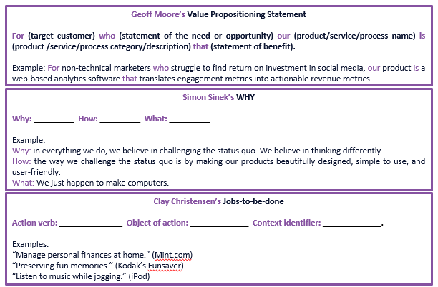
Krok 2: Opisywanie koncepcji – propozycja wartości
Propozycja wartości definiowana jest jako „jasne, proste oświadczenie korzyści, zarówno materialnych, jak i niematerialnych, jakie firma zapewni, wraz z przybliżoną ceną, jaką będzie pobierać od każdego segmentu klientów za te korzyści” (Lanning i Michaels, 1988).

Slide 48
Dostosuj działania w razie potrzeby
ETAP 4 –
ROZWÓJ USŁUG
TYDZIEŃ 11

Slide 49
SZEŚĆ ETAPÓW ZARZĄDZANIA INNOWACJAMI
Notes:
21

Slide 50
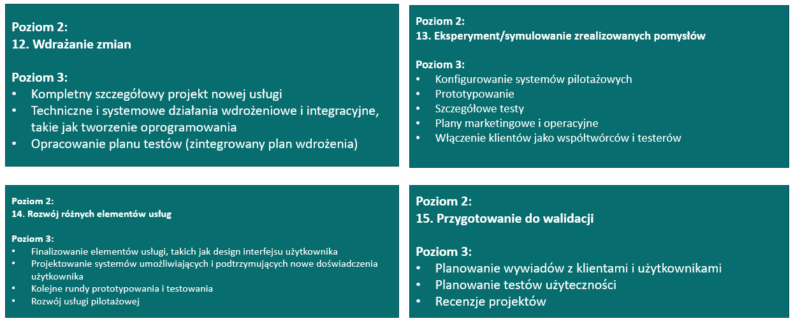
SZEŚĆ ETAPÓW ZARZĄDZANIA INNOWACJAMI
Poziomy drugi i trzeci dla czwartego etapu procesu innowacji (Helmer i in., 2021, s. 9)
Notes:
21

Slide 51
Co się stanie, jeśli nastąpi zmiana przepisów lub pojawi się ryzyko środowiskowe?
Jak dostosujesz swoje rozwiązanie?
DYSKUSJA

Slide 52
DZIAŁANIE OPARTE NA PROBLEMIE
Twórz prototypy na podstawie wybranej koncepcji, mając na celu wykorzystanie zidentyfikowanych możliwości zrównoważonego rozwoju w operacjach logistycznych.
Każda grupa wybiera odpowiednie narzędzie cyfrowe wspierające etap 4.
Grupy dostosowują swoje prototypy, aby reagować na nieoczekiwane zmiany makroekonomiczne.

Slide 53
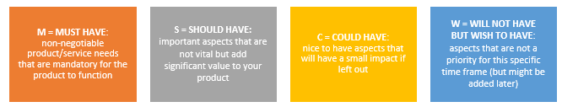
Krok 1: Metoda MoSCoW
Zastanów się nad podanym tekstem i informacjami i zaprojektuj schemat blokowy usługi, produktu lub procesu w firmie. W tym celu musisz odpowiedzieć na następujące pytania: Jakie są główne elementy Twojego nowego produktu/usługi/procesu?
Skrót MoSCoW reprezentuje cztery kategorie inicjatyw: „must-have”, „should-have”, „could-have” oraz „won't-have” lub „will not have now”. Niektóre firmy używają również litery „W” w nazwie MoSCoW , aby oznaczyć życzenie „wish”.
Możesz użyć szablonu Miro MoSCoW Matrix .

Slide 54
Krok 2: Projekt
Krok 3: Harmonogram
Krok 2: Projekt
Przejdź na następującą stronę w serwisie Canva: Bezpłatne i dostosowywalne szablony prototypów .
Poświęć kilka minut na zapoznanie się z niektórymi szablonami.
Przedyskutuj w zespole w jaki sposób takie szablony mogą pomóc w zaprojektowaniu własnego prototypu zrównoważonego rozwiązania logistycznego (produktu, usługi lub procesu).
Wybierz maksymalnie 3 szablony i zaprojektuj różne wersje prototypu. Pracuj nad nim, aż Twoja grupa uzyska wersję nadającą się do przetestowania przed kolejnym etapem.
Zachowaj wszystkie wersje prototypów na potrzeby dokumentacji projektu, a później zaprezentuj je innym zespołom i omów proces.

Slide 55
Krok 3: Scenariusze z niespodzianką
Wybierz jeden z poniższych scenariuszy i dostosuj swoją koncepcję z wcześniejszych etapów. Rozważ potencjalne strategie ograniczania lub zarządzania ryzykiem. Jeśli czas pozwoli, możesz rozważyć również inne scenariusze.
Naruszenie bezpieczeństwa cybernetycznego: Wyciek danych lub atak ransomware zakłócają cyfrowe operacje logistyczne.
Awaria łańcucha dostaw: Krytyczne komponenty lub części zamienne stają się niedostępne ze względu na napięcia geopolityczne lub klęski żywiołowe.
Odrzucenie przez użytkowników: Klienci lub partnerzy niechętnie przyjmują innowacje ze względu na ich złożoność, brak zaufania lub bariery kulturowe.
Awaria zasilania: przerwa w dostawie prądu powoduje wyłączenie najważniejszych systemów w głównych węzłach bez możliwości natychmiastowego utworzenia kopii zapasowej.
Ekstremalne zjawiska pogodowe: powodzie, fale upałów i burze powodują uszkodzenia infrastruktury lub opóźniają operacje.
Utrata połączenia: awaria sieci komórkowej lub satelity powoduje przerwanie działania narzędzi śledzących i komunikacyjnych.
Strajk pracowniczy: Pracownicy protestują przeciwko innowacji, powołując się na niepewność zatrudnienia i obawy dotyczące bezpieczeństwa.
Niewłaściwe użycie przez klienta: Użytkownicy końcowi wykorzystują system lub go uszkadzają w nieprzewidziany sposób, co zwiększa liczbę zgłoszeń serwisowych lub przestojów.

Slide 56
Dostosuj działania w razie potrzeby
ETAP 5 –
TESTOWANIE I WALIDACJA USŁUGI PILOTAŻOWEJ
TYDZIEŃ 12

Slide 57
SZEŚĆ ETAPÓW ZARZĄDZANIA INNOWACJAMI
Notes:
21

Slide 58
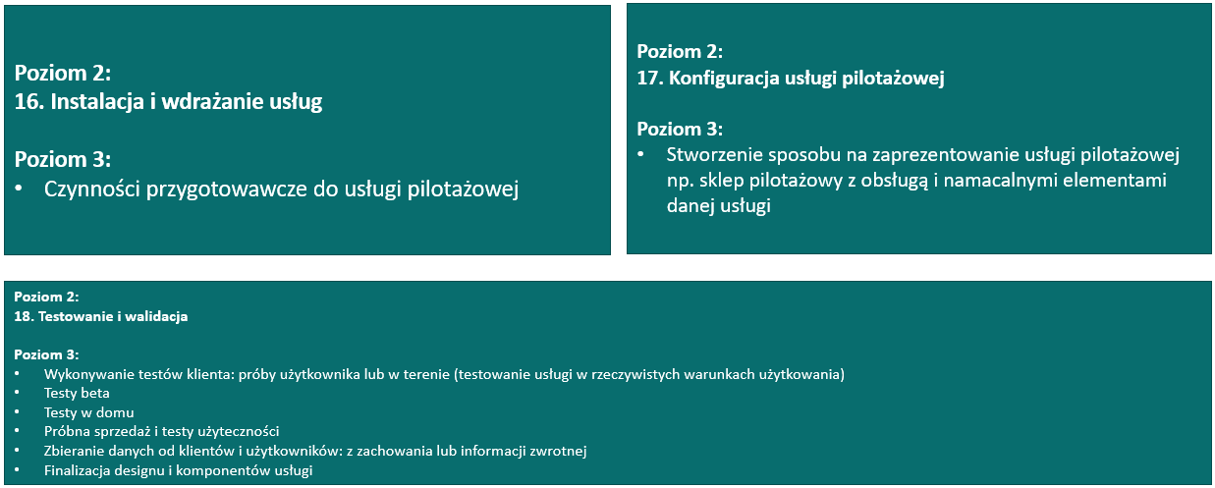
SZEŚĆ ETAPÓW ZARZĄDZANIA INNOWACJAMI
Poziomy drugi i trzeci dla piątego etapu procesu innowacji (Helmer i in., 2021, s. 9)
Notes:
21

Slide 59
Czy Twoje rozwiązanie w zakresie zrównoważonej logistyki jest
funkcjonalne i czy można je wdrożyć
w rzeczywistym scenariuszu?
DYSKUSJA

Slide 60
DZIAŁANIE OPARTE NA PROBLEMIE
Przeprowadź​ ustrukturyzowany test pilotażowy realizując wdrożenie rozwiązania na małą skalę, aby wykorzystać zidentyfikowaną szansę zrównoważonego rozwoju w operacjach logistycznych.
Każda grupa wybiera odpowiednie narzędzie cyfrowe wspierające Etap 5.
Grupy zbierają uporządkowane informacje zwrotne i udoskonalają swoje prototypy.

Slide 61
Krok 1: Projekt testu użyteczności
Zaprojektuj sesję testów użyteczności na małą skalę z kolegami i nauczycielem, aby poeksperymentować i udowodnić, że zrównoważone rozwiązanie logistyczne (nowy produkt/usługa/proces) jest funkcjonalne i można je wdrożyć w praktyce. Odpowiedz na następujące pytania:
Problemy, na których chcesz się skupić:
Jaki jest cel testu?
Jakie zadania mogą pomóc Ci znaleźć te odpowiedzi?
Pytania, które chcesz zadać:
Jakie konkretne pytania chcesz zadać użytkownikom na temat rozwiązania?
Czego próbujesz się dowiedzieć?
Gdyby testy odbywały się w rzeczywistości:
Jakiego typu użytkownicy powinni wziąć udział w teście? Wyjdź poza dane demograficzne i pomyśl o zainteresowaniach, więzi, jaką mają z firmą, oraz o ich nawykach.
W jaki sposób można rekrutować uczestników na podstawie grupy zdefiniowanej powyżej?

Slide 62
Krok 2: Ankieta online
Zaprojektowany przez Ciebie test użyteczności powinien odbyć się online i posłużyć do utworzenia ankiety online.
Skorzystaj z narzędzia cyfrowego, aby opracować krótką ankietę, która pomoże Ci znaleźć odpowiedzi na pytania zdefiniowane w kroku 1 .
Pamiętaj o następujących wskazówkach:
Pytania muszą być łatwe do zrozumienia i udzielenia odpowiedzi.
Pogrupuj pytania według tematu.
Pytania drażliwe zadawaj na końcu.
Możesz użyć Formularzy Google lub wybrać inne odpowiednie narzędzie, takie jak Qualtrics , Microsoft Forms lub inną preferowaną platformę do tworzenia ankiet testowych.

Slide 63
Dostosuj działania w razie potrzeby
ETAP 6 –
URUCHOMIENIE
TYDZIEŃ 13

Slide 64
SZEŚĆ ETAPÓW ZARZĄDZANIA INNOWACJAMI
Notes:
21

Slide 65
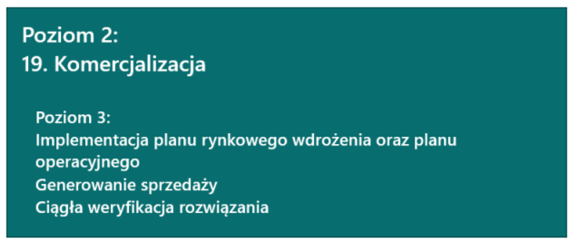
SZEŚĆ ETAPÓW ZARZĄDZANIA INNOWACJAMI
Poziomy drugi i trzeci dla szóstego etapu procesu innowacji (Helmer i in., 2021, s. 9)
Notes:
21

Slide 66
W jaki sposób Twoje ostateczne rozwiązanie w zakresie zrównoważonej logistyki wpisuje się w priorytety zrównoważonego rozwoju?
DYSKUSJA

Slide 67
DZIAŁANIE OPARTE NA PROBLEMIE
Opracuj plan działania dotyczący wdrożenia rozwiązania, który pozwoli wykorzystać zidentyfikowaną szansę na osiągnięcie zrównoważonego rozwoju w ramach operacji logistycznych.
Każda grupa wybiera odpowiednie narzędzie cyfrowe wspierające etap 6.
Grupy uwzględniają wszystkie uwagi dotyczące rozwiązania i analizują proces jego wdrażania.

Slide 68
Krok 1: Plan komercjalizacji
Zanim wprowadzisz na rynek zrównoważone rozwiązanie, weź pod uwagę następujące kwestie:
1. Rynek docelowy i interesariusze
Kto będzie korzystał z tego rozwiązania (np. firmy logistyczne, dostawcy, detaliści, klienci)?
Które strony zainteresowane muszą być zaangażowane w proces wdrażania?
2. Strategia wdrażania
W jaki sposób rozwiązanie zostanie zintegrowane z istniejącymi operacjami logistycznymi?
Jakie zasoby (np. technologia, personel, fundusze) są potrzebne?
3. Zrównoważony rozwój i zgodność z celami zrównoważonego rozwoju
W jaki sposób Twoje rozwiązanie przyczynia się do realizacji konkretnych Celów Zrównoważonego Rozwoju?
Jakie wymierne korzyści w zakresie zrównoważonego rozwoju oferuje?
4. Harmonogram i kluczowe kamienie milowe
Jakie są najważniejsze kroki przy wdrażaniu rozwiązania?
Jaki jest szacowany harmonogram każdej fazy?
5. Ocena ryzyka i strategie jego łagodzenia
Jakie potencjalne ryzyka mogą się pojawić (np. techniczne, finansowe, regulacyjne)?
Jak zamierzasz stawić czoła tym zagrożeniom?
Wypełnij tabelę w arkuszu roboczym dla swojego projektu.

Slide 69
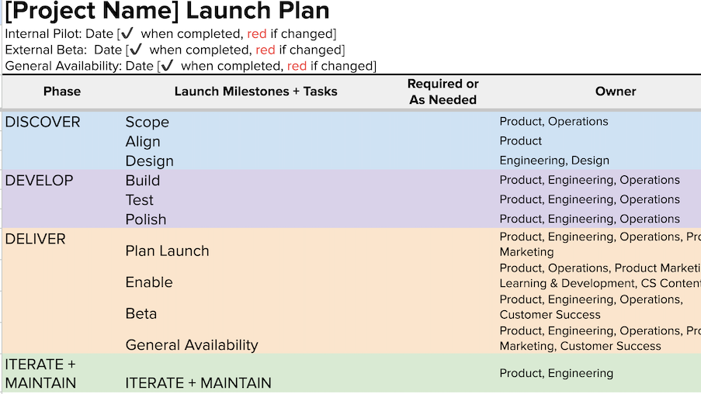
Krok 2: Użyj narzędzia cyfrowego do opracowania planu działania
Wybierz odpowiednie narzędzie cyfrowe , takie jak Trello, Planbox , Planview Split, ClickUp , Asana, Monday.com lub edison365, aby ustrukturyzować swój plan.
Wykonaj poniższe kroki w wybranym narzędziu:
Utwórz miejsce pracy dla swojego planu działania.
Podziel uruchomienie na fazy (np. przygotowania, testowanie, wdrożenie).
Zdefiniuj zadania.
Przypisz obowiązki członkom zespołu.
Ustal harmonogram i kluczowe kamienie milowe.
Dodaj elementy śledzenia (np. wskaźniki postępu, zarządzanie ryzykiem).

Slide 70
Sfinalizuj swój plan i pytania do refleksji
Sfinalizuj swój plan
Przygotuj krótkie podsumowanie swojego planu działania, korzystając z wybranego narzędzia.
Pokaż, w jaki sposób narzędzie cyfrowe wspiera proces komercjalizacji.
Zapewnij zgodność z priorytetami zrównoważonego rozwoju i Celami Zrównoważonego Rozwoju.
Przygotuj się do zaprezentowania swojego planu na zajęciach w trakcie następnych zajęć.
Pytania do refleksji
W jaki sposób Twój plan zapewnia płynne wdrożenie rozwiązania?
Jakie wyzwania mogą pojawić się podczas komercjalizacji?
W jaki sposób narzędzie cyfrowe usprawnia planowanie i realizację?

Slide 71
PREZENTACJE KOŃCOWE I DYSKUSJE
TYDZIEŃ 14

Slide 72
OPINIE RÓWIEŚNIKÓW
Ustrukturyzowana i konstruktywna informacja zwrotna od kolegów, skupiająca się na przejrzystości, wykonalności, innowacyjności, zrównoważonym rozwoju, procesie zarządzania innowacjami i wykorzystaniu narzędzi cyfrowych.
Każda grupa powinna ocenić co najmniej dwie inne prezentacje, korzystając z szablonu dostępnego w arkuszu.

Slide 73
KRYTERIA OCENY
Wykorzystaj przedstawione kryteria i tabelę w arkuszu roboczym, aby przekazać konstruktywną opinię na temat prezentacji kolegów:
Kryteria | Doskonały (5) | Dobry (4) | Zadowalający (3) | Wymaga poprawy (2) | Niezadowalający (1)
Przejrzystość i struktura | Dobrze ustrukturyzowany, logiczny przepływ | Głównie wyraźna, drobne przerwy | Niektóre punkty niejasne | Brak organizacji | Zdezorganizowana, trudno podążać​
Innowacyjne i zrównoważone podejście | Wysoko kreatywne, silnie zrównoważony rozwój i wpływ | W pewnym sensie innowacyjne, zrównoważonie zintegrowane | Umiarkowana innowacyjność , zrównoważony rozwój uwzględniony | Brak skupienia na innowacji lub zrównoważonym rozwoju | Brak innowacji Lub zrównoważonego rozwoju, brak oryginalności
Wykorzystanie narzędzi | Narzędzia dobrze zintegrowane , wyraźnie wspierające proces | Użyte narzędzia skutecznie, drobne niedociągnięcia | Narzędzia uwzględnione, ale nie są dobrze zastosowane | Brak narzędzi Lub niejasne znaczenie | Brak wykorzystania odpowiednich narzędzi cyfrowych
Zaangażowanie i dostarczanie | Pewny siebie , angażujący, jasne wizualizacje | Głównie pewny siebie, dobre wizualizacje | Problemy z zaangażowaniem, podstawowe wizualizacje | Brak zaangażowania , niejasne wizualizacje | Nieangażujące, trudne do zrozumienia, ubogie wizualizacje
Ogólnie | Wyjątkowa prezentacja o silnym oddziaływaniu, dobrze wykonana pod każdym względem | Mocna wydajność ze śladowymi słabościami | Kompetentna, ale z zauważalnymi brakami w realizacji | Słabe wykonanie, brak kluczowych elementów | Minimalny wysiłek, brak kluczowych komponentów, nie spełnia oczekiwań
Grupa 1 | Punkty (1-5) | Uwagi
Przejrzystość i struktura
Innowacyjne i zrównoważone podejście
Wykorzystanie narzędzi
Zaangażowanie i dostarczanie
Ogólnie

Slide 74

PREZENTACJA ROZWIĄZAŃ

Slide 75
Jakie są najważniejsze wnioski dotyczące mocnych stron i obszarów wymagających poprawy, zaobserwowane podczas prezentacji?
DYSKUSJA

Slide 76
REFLEKSJE I WNIOSKI Z NAUKI
TYDZIEŃ 15

Slide 77
KLUCZOWE WNIOSKI
Digitalizacja w zarządzaniu innowacjami
Badanie sposobu, w jaki narzędzia cyfrowe usprawniają i ulepszają różne etapy procesu innowacji.
Zrównoważona logistyka
Zrozumienie, w jaki sposób logistyka może stać się bardziej zrównoważona dzięki innowacjom i technologii.
Cele Zrównoważonego Rozwoju i Strategia Biznesowa
Łączymy cyfryzację i logistykę z kluczowymi celami zrównoważonego rozwoju, pomagając firmom dostosować innowacje do celów zrównoważonego rozwoju.

Slide 78
Jakie najważniejsze wnioski i wyzwania
napotkałeś w trakcie tego procesu?
DYSKUSJA

Slide 79
Jak ewoluowało Twoje spojrzenie na zrównoważoną logistykę i zarządzanie innowacjami?
DYSKUSJA

Slide 80
Jakie umiejętności i jaką wiedzę nabytą na tym kursie wykorzystasz w przyszłości? W jaki sposób?
DYSKUSJA

Slide 81

OSTATECZNA
OPINIA
Ocena wniosków wyciągniętych ze stosowania narzędzi cyfrowych na sześciu etapach procesu zarządzania innowacjami oraz ustalania priorytetów i uwzględniania kwestii zrównoważonego rozwoju w działaniach logistycznych.
Termin: (wpisuje nauczyciel)
Link: (wpisuje nauczyciel)`
Kod QR: (wpisuje nauczyciel)

Slide 82
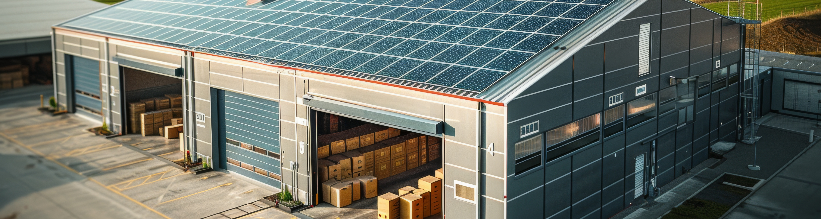

www.innovating4earth.eu​​

Slide 83
BIBLIOGRAFIA
Axway. (2022, June 8). HAVI Supply Chain ensures global logistics with B2B integration in Axway Cloud Managed Services [Video]. YouTube. https://www.youtube.com/watch?v=_NTuLuhGLWw
DHL. (2022, November 16). DHL Supply Chain Iberia: Innovation, excellence, sustainability [Video]. YouTube. https://www.youtube.com/watch?v=iYH7jExleM4
Gray, D. (2011). How Now Wow Matrix. Gamestorming. https://gamestorming.com/how-now-wow-matrix/
Helmer, J., Huynh, T. , & Rossano-Rivero, S. (2021). Digital Innovation Whitepaper. Erasmus+ Strategic Alliances Project “Digital Innovation for Service Sectors”. https://www.innovatingdigitally.eu/audit/
Lanning, M. J., & Michaels, E. G. (1988). A Business is a Value Delivery System. McKinsey Staff Paper, 41. https://www.scribd.com/document/191700424/A-Business-is-a-Value-Delivery-System
Supply Chain Movement. (n.d.). H&M reduces carbon footprint through Maersk ECO Delivery [Video]. YouTube. https://www.youtube.com/watch?v=-tKaGL39qmE
The Tesla Space. (2022, December 9). The incredible logistics of the Tesla Gigafactory! [Video]. YouTube. https://www.youtube.com/watch?v=DzaN15_NxBQ
Zero100. (2022). Unilever’s Global Supply Chain Reboot: Zero100 Case Study [Video]. YouTube. https://www.youtube.com/watch?v=xvumiNYvOlo
ADD OTHER CASE STUDY VIDEOS

